Slide 1

Technologien & Megatrends

Slide 2
Inhaltsverzeichnis
Megatrends
Globalisierung
Digitalisierung
Technologie-Trends
Smart Spaces
Mircoservices
DAZIT
Was ist DaziT
Bezug DaziT & Megatrends
Bezug DaziT & Technologie-Trends

Slide 3
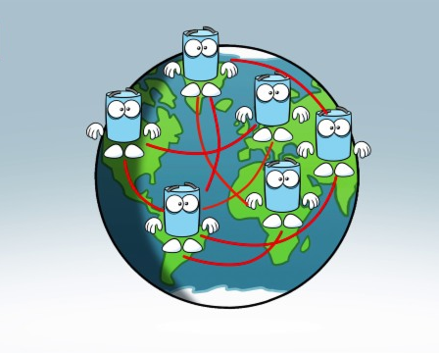
Globalisierung
Zunahme von weltweiten Verflechtungen und der Vernetzung auf Ebene der:
Staaten
Personen
Gesellschaften
Institutionen

Slide 4
Globalisierung: Ursachen
Technische Innovation
Internet
Zunahme des Luftverkehrs
Containerisierung
Bevölkerungswachstum
Liberalisierung des weltweiten Handels durch politische Dings

Slide 5
Globalisierung: Chancen/Risiken
Chancen
Internationaler Handel
Risiken
Ungleichmässige Wohlstandsverteilung
Sinkende Preise
Breites Warenangebot
Mobilität
Internationale Kommunikation
Kulturverlust
Kleinere Unternehmen unter Druck
Zunehmende Umweltbelastung

Slide 6

Digitalisierung
Wandel zu computerbasierten Hilfsmitteln, um mit:
Informationen
Daten
Prozessen und Abläufen
-effizienter und konsistenter umgehen zu können.

Slide 7
Digitalisierung: Chancen/Risiken
Chancen
Risiken
Global Vernetzt
Einsparung von Arbeitskräften
Ggf. Stellenverlust
Angriffsflächen für Cyberangriffe
Hohe Initial- und Unterhaltskosten bei den Systemen
Steigerung der Arbeitsprozesseffizienz

Slide 8
Smart Spaces
Einbindung von IoT-Geräten in den Alltag für:
Automationen
Management
Digitalisierung
Statistische Auswertungen
Skalierbar (Smart-Room -> Smart-House -> Smart-City -> ...)

Slide 9
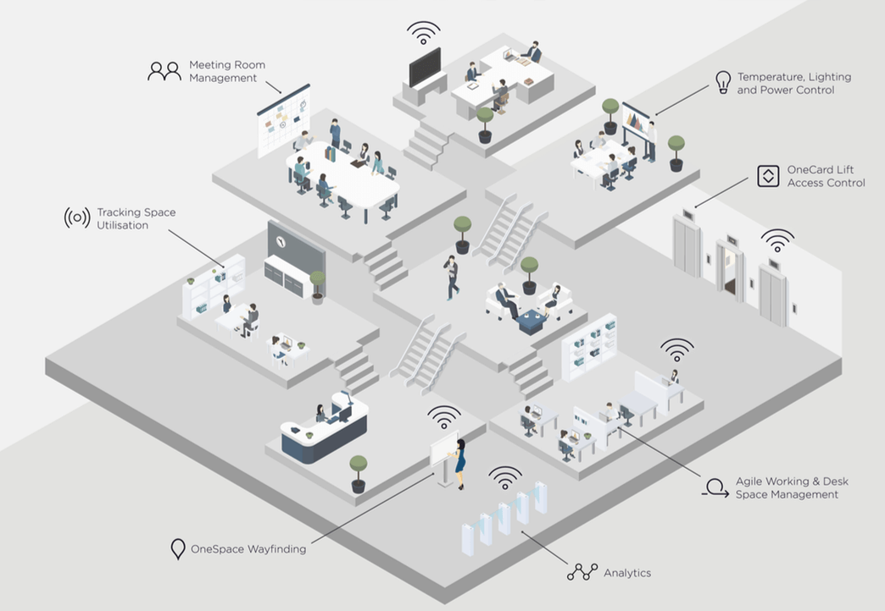

Slide 10
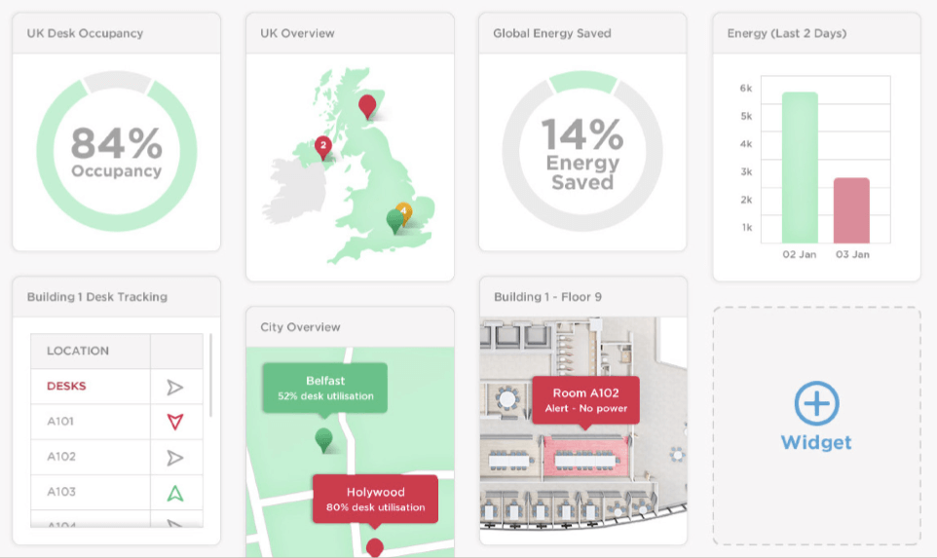

Slide 11
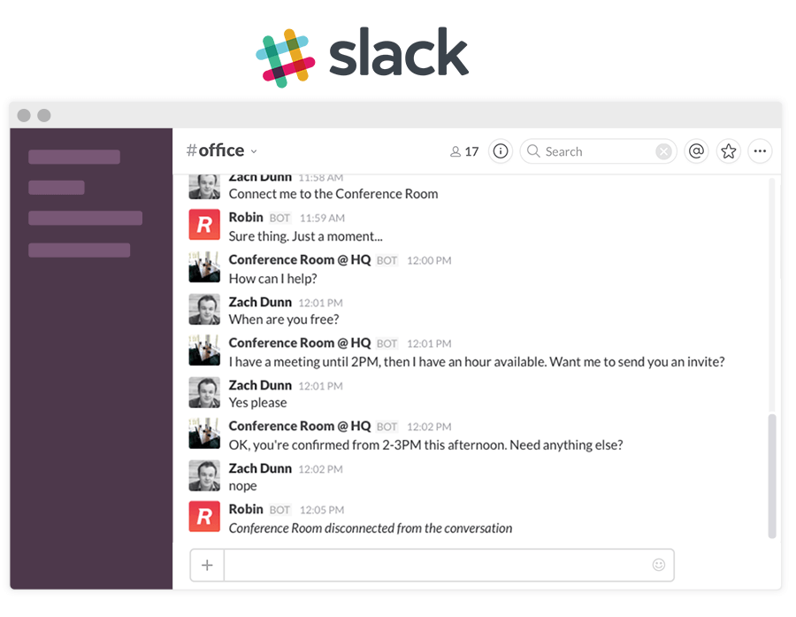

Slide 12
Smart Spaces: Chancen/Risiken
Chancen
Kann Kosten sparen
Erleichterte Administration
Risiken
Privatsphäre
Datenbeschaffung in Echtzeit
IT-Security

Slide 13
Microservices
Entspricht Unit-Philosophie(aufgeteilt nach Business-Objekten)
Schnittstellen sollen Implementierung verstecken
Verschieden Technologie-Stacks
Datenabbildung

Slide 14
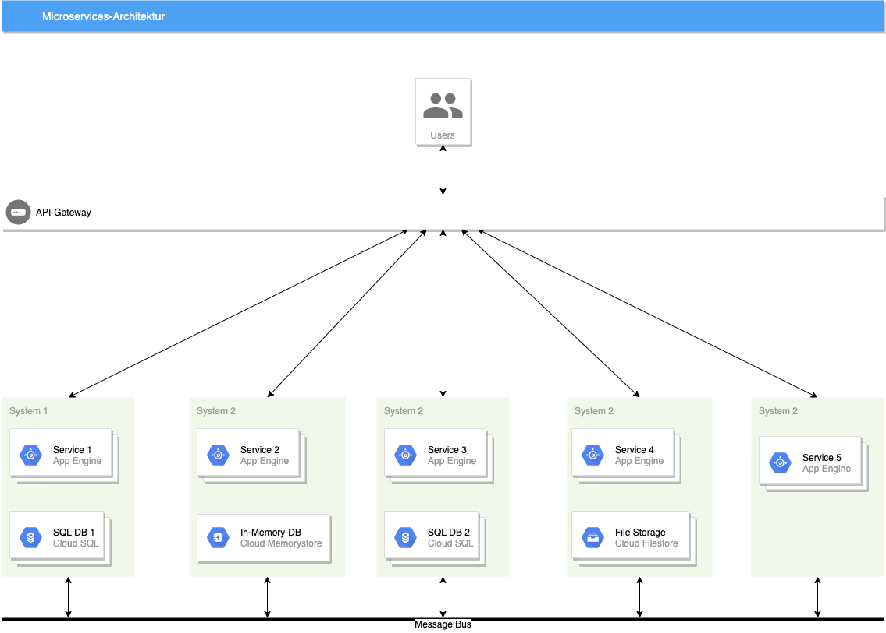

Slide 15
Microservices: Chancen/Risiken
Chancen
Mehr Autonomie für Entwicklerteams
Unabhängig skalierbar
Risiken
Erhöhte Kommmunkationskomplexität
Weniger Downtime
Kleiner (individuelle Codebase)
Interface-Kontrolle ist kritisch

Slide 16
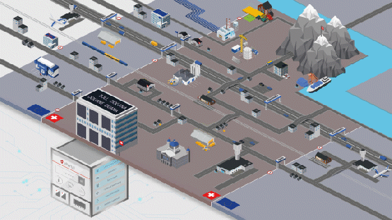
DaziT
Dazi = rätromanisch für Zoll, T für Transformation
„DaziT verfolgt einen gesamtheitlichen Transformationsansatz. Die Zoll- und Abgabenerhebungsprozesse werden vereinfacht, harmonisiert und durchgehend digitalisiert. Die Sicherheit von Bevölkerung, Wirtschaft und Staat wird in Bezug auf die grenzüberschreitende Kriminalität oder irreguläre Migration durch effizientere Prozesse und digitale Vernetzung verbessert. “ – admin.ch

Slide 17
DaziT und Megatrends
Globalisierung
Mehr internationale Transporte / Transit
Zeit- und Quantitätsgerechte Abhandlung von Zollprozessen
Digitalisierung
Wirtschaft wird zunehmend digitalisiert
Drohnengesteuerter Warentransport, selbstfahrende Automobile werden kommen
Digitalisierung der Erfassung des Güter- und Personenverkehrs

Slide 18
DaziT und Technologie-Trends
Microservices
Viele verschiedene Fachteilgebiete -> verschiedene Microservices. Z.B. Bier-Service für Brauereien
Dienste welche für mehrere Fachgebiete sind(z.B Auth.) nur einmal implementieren
Individuell Skalierbar angepasst an Verlangen (Christbäume, Badehosen etc.)
Smart Spaces
Verfolgen von Gütern Z.B. Maut bei Lastwagen

Slide 19

Noch Fragen?

Slide 20
The End

